Slide 1
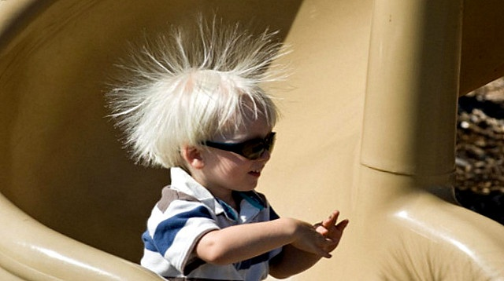
Абетка електростатики

Slide 2
Актуалізація опорних знань
1.Які явища називають електромагнітними?
2. Що вам відомо про електричні заряди та їх взаємодію?
3.Що означає тіло має негативний заряд? позитивний заряд?
4.Від чого залежить сила, з якою взаємодіють заряди?

Slide 3
5.За рахунок чого відбувається взаємодія зарядів?
6. Як можна кількісно виміряти силу, що виникає між електрично зарядженими тілами? Від чого вона залежить?

Slide 4
Фундаментальні фізичні взаємодії
Гравітаційна
Електромагнітна
Сильна
Слабка
Notes:
4

Slide 5
Електродинаміка
Електродинаміка розділ фізики, що вивчає закони електромагнітної взаємодії тіл та частинок.
Електростатика – розділ електродинаміки, який вивчає взаємодію нерухомих електричних зарядів.

Slide 6
Електричне поле
Електризація – явище набуття тілом електричного заряду.
Електричний заряд - фізична величина, яка характеризує здатність тіл або частинок приймати участь у електромагнітній взаємодії.
Електроскоп, електрометр – прилади для спостереження та вимірювання електричного заряду. Принцип дії: взаємодія електричних зарядів.

Slide 7
Електричне поле
Електричне поле – вид матерії, який існує поблизу будь-якого електричного заряду та визначає характер взаємодії електрично заряджених тіл або частинок.
Електростатичне поле – поле, яке виникає навколо нерухомого заряду.
Точковий заряд – електрично заряджена матеріальна точка.

Slide 8
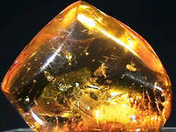
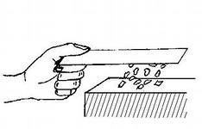
Види електризації
Тертям.
Дотиком
На відстані
Існують і інші види електризації:
4. Ударом;
5. Опроміненням;
6. Хімічною взаємодією.

Slide 9
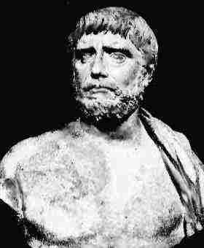
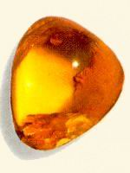
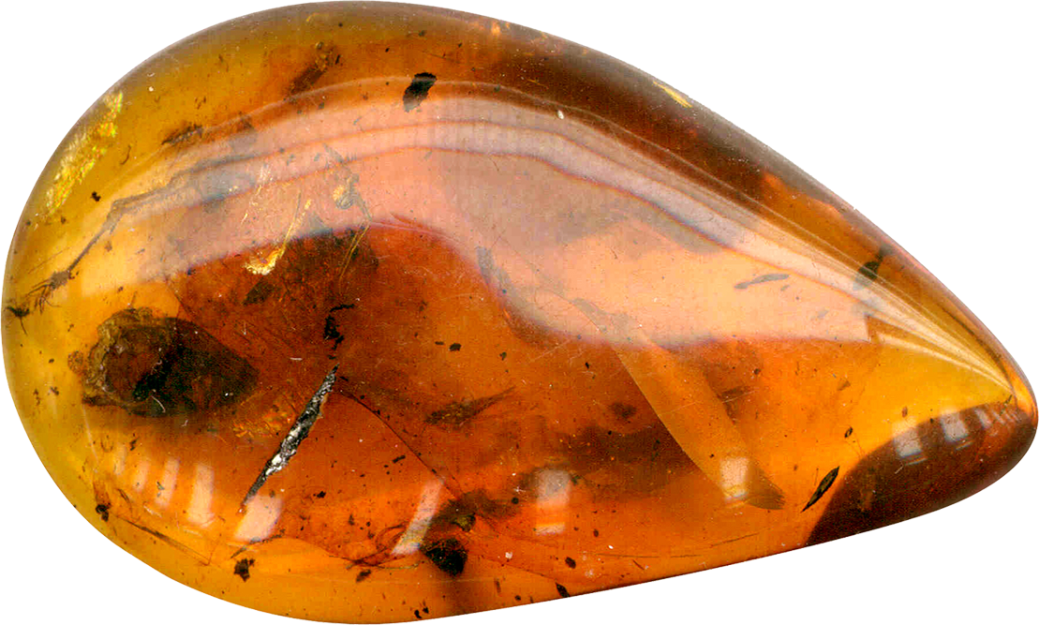
Фалес Мілетський (640—550 рр. до н. е.), грецький філософ
Історія розвитку електростатики
Притягання наелектризованих тіл. Бурштин потертий об хутро набуває властивості притягувати дрібні предмети – пушинки, соломинки…
Від грецької назви бурштину – elektron – процес, у результаті якого тіла набувають властивості притягувати інші тіла, назвали електризацією тіл. Тіла, що мають цю властивість, називають наелектризованими.

Slide 10
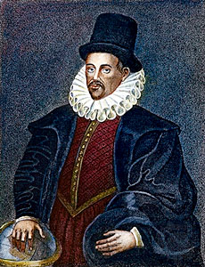
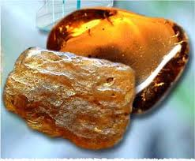
Історія розвитку електростатики
Вільгельм Гілберт
(1540 – 1603) - англійський фізик і лікар, засновник науки про електрику.
Затвердив експеримент, як основу дослідження.
Під час тертя електризується не тільки бурштин, але й багато інших речовин і що притягують вони не тільки порошини, але й метали, дерево, папір, камінчики й навіть воду й олію.

Slide 11
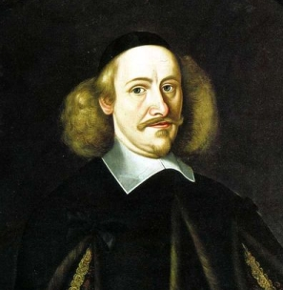
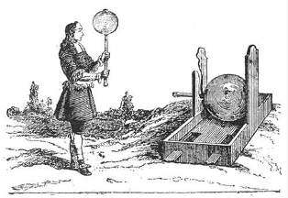
Історія розвитку електростатики
Отто фон Геріке
(1602—1686), німецький вчений, побудував першу електростатистичну машину.
Виявив, що крім протягування, існує й електричне відштовхування.

Slide 12
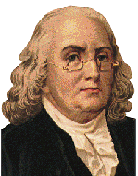
Шарль Дюфе (1698 – 1739)
Історія розвитку електростатики
Провів експерименти по електризації й установив що існують два види зарядів. При терті скляної палички об шовк, скло одержав один вид заряду – скляний, а при терті смоляної (бурштинової) палички об вовну (хутро) вона одержує інший вид заряду – смоляний.

Slide 13
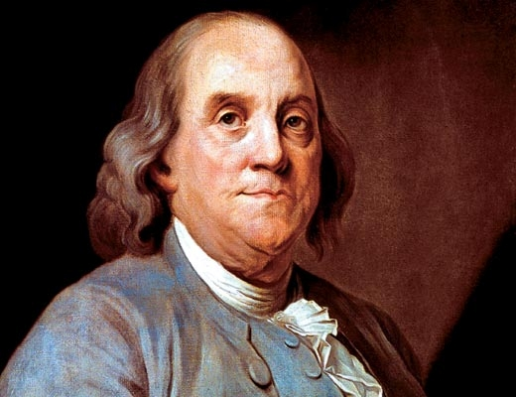
Бенджамін Франклін (1706 – 1790)
Історія розвитку електростатики
Ввів поняття позитивного й негативного заряду.

Slide 14
Історія розвитку електростатики
Ернест Резерфорд,
1871 - 1937
відомий фізик та хімік.
Лауреат Нобелевської премії.
Ернест Резерфорд створив "планетарну модель атома.

Slide 15
Електричний заряд
Електричний заряд – це фізична величина, яка характеризує властивість частинок або тіл вступати в електромагнітну взаємодію.
Одиниця електричного заряду 1 кулон (1 Кл).
1 кулон дорівнює заряду, який проходить через поперечний переріз провідника за 1 секунду, якщо сила струму в провіднику 1 А.
1Кл = 1 А 1 с.
Заряд – кількісна міра електричної взаємодії.

Slide 16
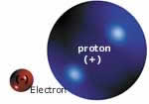
Властивості електричного заряду
Існують позитивні та негативні заряди.
Носіями електричного заряду є частинки – електричних заряд не існує окремо від неї.

Slide 17
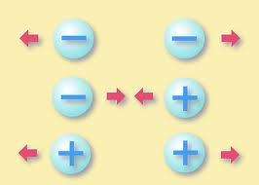
Властивості електричного заряду
Тіла, що мають заряди одного знаку, відштовхуються, тіла, що мають заряди протилежних знаків, притягуються.

Slide 18
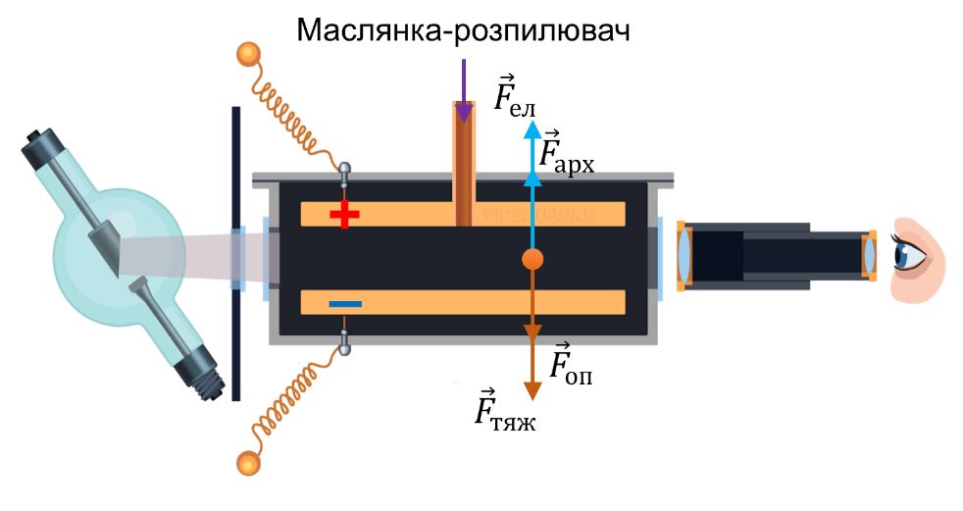
Дослід Йоффе-Міллікена
Електрон
Заряд = -1,6⋅10⁻¹⁹ Кл
Маса спокою = 9,1⋅10⁻³¹ кг
Відкрив Томсон
Протон
Заряд = 1,6⋅10⁻¹⁹ Кл
Маса спокою в 1836 разів більша за масу електрона
Відкрив Резерфорд

Slide 19
Властивості електричного заряду
Електричний заряд є дискретним, електричні заряди кратні певному найменшому (елементарному) заряду. Носій найменшого негативного заряду – електрон (- 1,6 × 10⁻¹⁹ Кл).
Тобто заряд будь-якого значення є кратним елементарному
$$\left|q\right|=N\left|e\right|$$

Slide 20
Закон збереження електричного заряду
За будь-якого способу електризації тіл відбувається перерозподіл наявних в тілах електричних зарядів. Повний заряд замкненої системи тіл або частинок залишається незмінним під час усіх взаємодій, які відбуваються в цій системі.
$$q_{1}+q_{2}+⋯+q_{n}=const$$

Slide 21
Точкові заряди
Найпростішою моделлю зарядженого тіла є точковий заряд.
Точкові заряди – заряджені тіла, які в багато разів менше відстані між ними. Ні форма ні розміри заряджених тіл не впливають на їхню взаємодію.
Розмірами тіл можна знехтувати порівняно з відстанями між ними

Slide 22
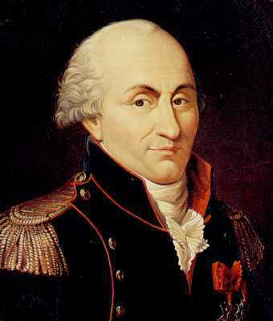
Закон Кулона
Шарль Огюстен Кулон (1736—1806)
досліджував силу взаємодії між зарядженими тілами та сформулював закон їхньої взаємодії.
Закон був відкритий в 1785 році.
Закон якісно описує взаємодію заряджених тіл. Він є фундаментальним законом, тобто встановленим за допомогою експерименту і не випливає ні з якого іншого закону природи.

Slide 23
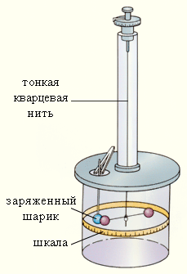
Дослід Кулона
Ідея вимірів ґрунтувалася на блискучому здогаді Кулона про те, що якщо заряджена кулька привести в контакт із точно таким же незарядженим, то заряд першого розділиться між ними нарівно. Таким чином, був зазначений спосіб змінювати заряд кульки у два, три і т.д. раз. У досвідах Кулона вимірялася взаємодія між кульками, розміри яких багато менше відстані між ними. Такі заряджені тіла прийнято називати точковими зарядами.
Тонка кварцова нитка
Заряджена кулька
Шкала

Slide 24
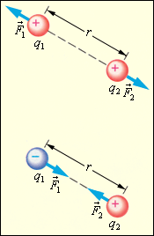
Сили взаємодії двох точкових заряджених тіл спрямовані уздовж прямої лінії, що з'єднують ці тіла. Ці сили називають кулонівськими силами.

Slide 25
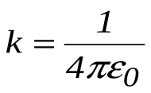
Закон Кулона
Сила взаємодії двох точкових нерухомих зарядів у вакуумі прямо пропорційна добутку модулів заряду й обернено пропорційна квадрату відстані між ними.

Slide 26
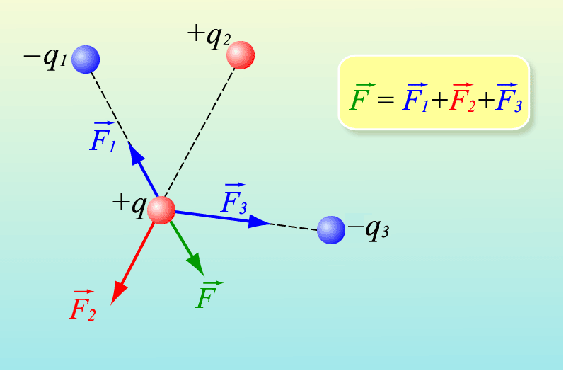
Принцип суперпозиції кулонівських сил

Slide 27
Закріплення матеріалу
Чим відрізняється простір, який оточує заряджене тіло, від простору, який оточує не заряджене тіло?
Властивості електричного заряду?
Електричний заряд кульки дорівнює нулю. Чи може така кулька брати участь в електричних взаємодіях?
Сформулюйте закон Кулона.

Slide 28
Розв’язування задач
1.У повітрі на відстані l один від одного закріплено два точкові заряджені тіла відповідно із зарядами +Q i +4Q. Де треба помістити заряд (-Q) щоб він був у рівновазі?
2. Дві однакові кульки масою по 0,2г кожна підвішені на нитках завдовжки 50см. Після надання кулькам однакових зарядів, вони відхилились на відстань 10см. Визначити заряди, які були передані кулькам.

Slide 29
Домашнє завдання
Підручник §40,
вправа 40 (1, 2)

